Slide 1
“三好学生、优秀学生干部”一门式线上平台
使用说明
校团委组织部 学生服务中心
2019年10月
Notes:
此页可以删除

Slide 2
目录 Contents
1
拟推荐人填写在线表单
2
院系团委审核、导出信息

Slide 3
目录 Contents
1
拟推荐人填写在线表单
2
院团委审核、导出信息

Slide 4
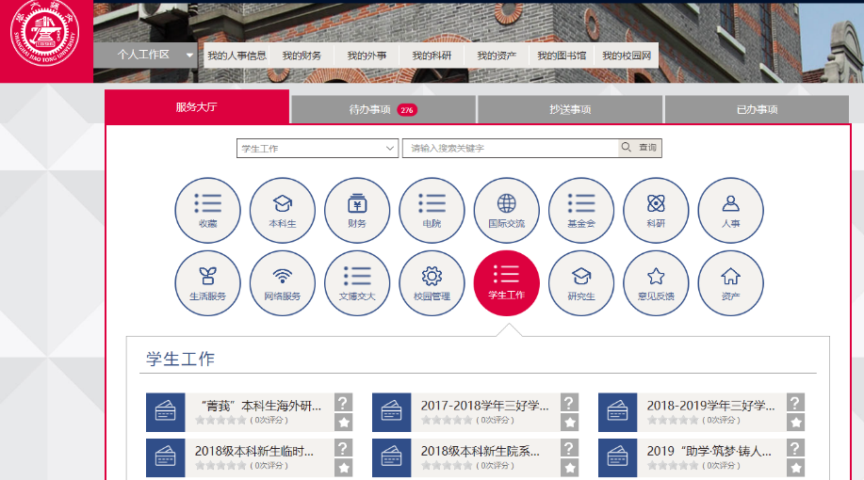
拟推荐人填写表单
登录我的数字交大
  http://my.sjtu.edu.cn/Home/Workspace/me
  或者
  https://ssc.sjtu.edu.cn/f/afa9573b
  本次评优提供三好学生、优秀学生干部评选的线上审批通道
进入服务大厅页面，点击学生工作
选择“2018-2019学年三好学生、优秀学生干部评选”应用
使用交大jaccount账号登陆，进行表单填写

Slide 5
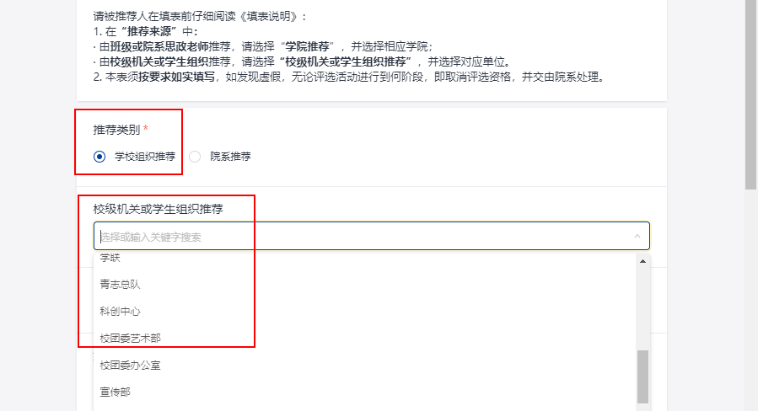
拟推荐人填写表单
流程选择
  首先选择推荐来源，在弹出的下拉选择中选择对应类别的具体推荐来源。
  由学院推荐，选择来源为院系推荐，在弹出的下拉选择中选择相应学院。
  由校级机关和学生组织推荐，选择相应来源，在弹出的下拉列表中选择组织、机构名称。

Slide 6
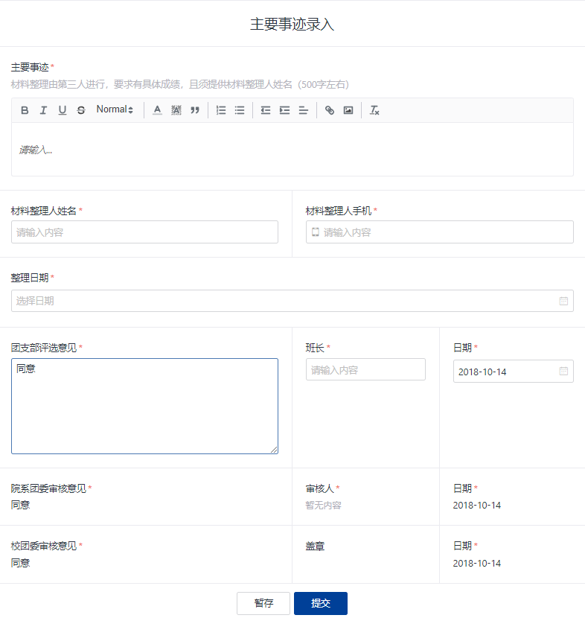
拟推荐人填写表单
填写、提交表单
  本表须按要求如实填写，如发现虚假，无论评选活动进行到何阶段，即取消评选资格，并交由院系处理。
  右上角带有“*”的问题为必填项。（如有留空提交会提示表单存在不合法字段）。
  可点击“暂存”，保持已填写信息。
  点击“提交”，完成申请（每人仅可提交一次，请勿重复操作）。

Slide 7
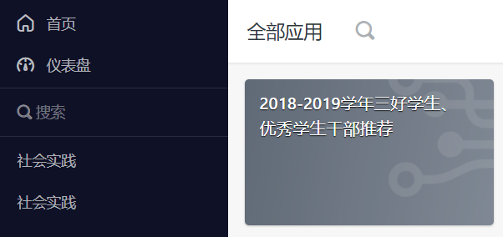
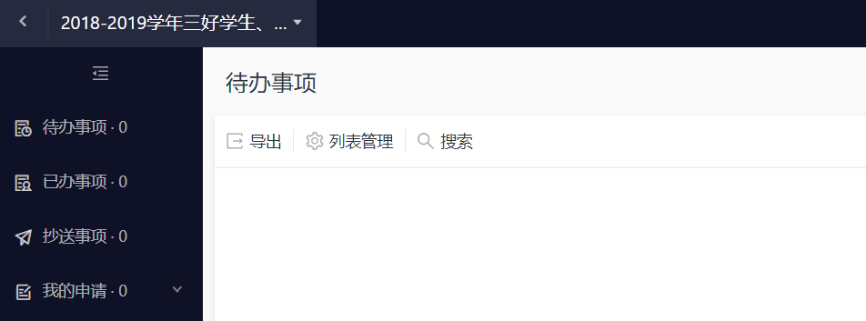
拟推荐人填写表单
查看申请状态
  申请人进入链接https://ssc.sjtu.edu.cn/f/afa9573b/result;type=7，选择登录，通过jaccount登陆一门式平台。
  手机端：在首页左上角点击选择校团委搜索点击进入“2018-2019学年三好学生、优秀学生干部推荐”应用，在右上角“待办事项”展开的菜单里选择“流程中”，查看审批进度。
  电脑端：在首页左上角点击选择校团委，搜索点击“2018-2019学年三好学生、优秀学生干部推荐” ，在左侧菜单的“流程中”查看审批进度。

Slide 8
目录 Contents
1
被推荐人填写在线表单
2
院系团委审核、导出信息

Slide 9
院系团委书记、团工作负责人审批
登录一门式平台
  审批人通过jaccount登陆一门式平台https://ssc.sjtu.edu.cn/f/afa9573b/result;type=7，在首页左上角点击选择校团委工作区。
  在首页点击“2018-2019学年三好学生、优秀学生干部推荐“模块
查看数据
  在首页的“待办事项”中查看待审批数据
  逐条点击，进入审批界面

Slide 10
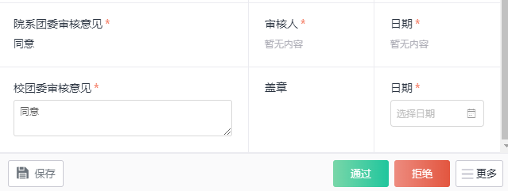
院系团委书记、团工作负责人审批
进行审批
  核对申请表单的各项信息。
  默认院团委审批意见填写为“同意”，如通过，点击通过；如不通过，则需要手动填写审批意见，之后点击拒绝，申请单和处理反馈将返回给申请人，以供修改，重新申请。
  已审批的条目可通过在模块首页的“参与事项“选项查看

Slide 11
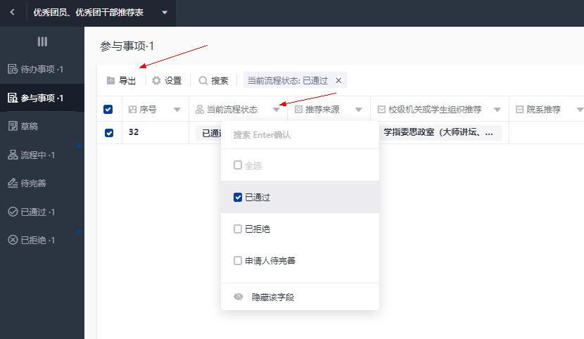
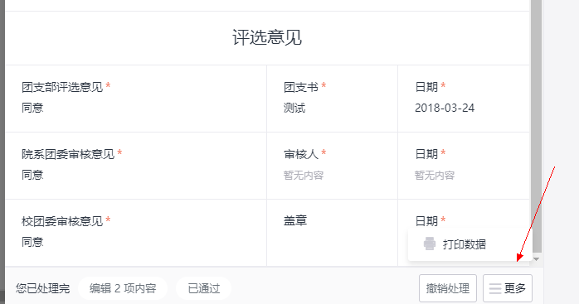
院系团委书记、团工作负责人审批
数据筛选与导出
  在“参与事项”中查看自己审批的数据
  点击每一列上方的下拉箭头，可对数据进行筛选
  选中若干数据后，点击左上方的“导出”，下载为Excel文件

Slide 12
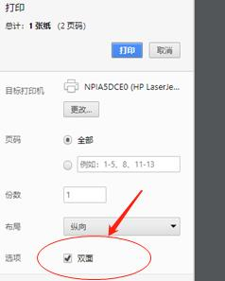
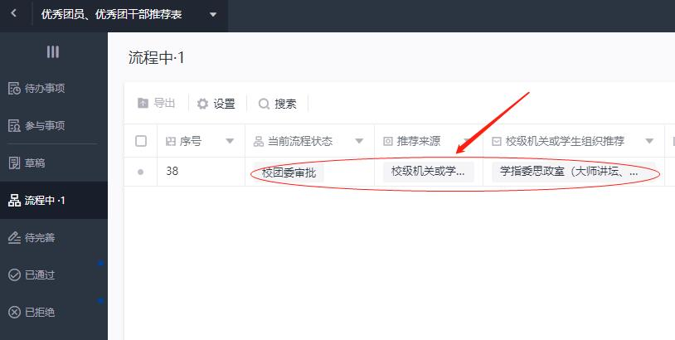
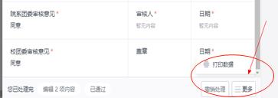
院系团委书记、团工作负责人审批
⑤ “推荐表” 打印
  点击需要打印的数据条的任意位置，会自动跳出表单。
  在表单的右下角点击“更多”，选择“打印数据”选项。
  在打印选项中，勾选“双面”打印，使用具有双面打印功能的打印机，即可自动实现双面打印。

Slide 13
补充说明
  1、每位“三好学生”和“优秀学生干部”，需要提交纸质版推荐表一份，用于个人档案归档，请院系统一打印并盖章后（双面打印），交至校团委。
  2、请各院系单位依据汇总表样张要求（附件2）汇总评优情况，纸质版需报同级党组织签字盖章确认。
  3、汇总表（附件2）请于11月8日（周五） 17：00前发至tuanwei_zuzhikou@126.com，汇总表与推荐表纸质版请于11月8日（周五）17：00前送至逸夫楼305。

Slide 14
谢 谢！

